Slide 1
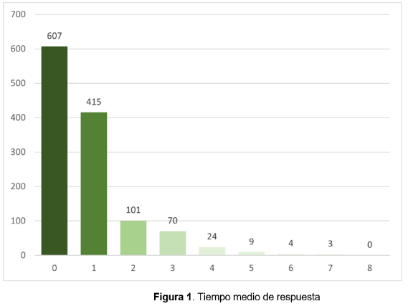
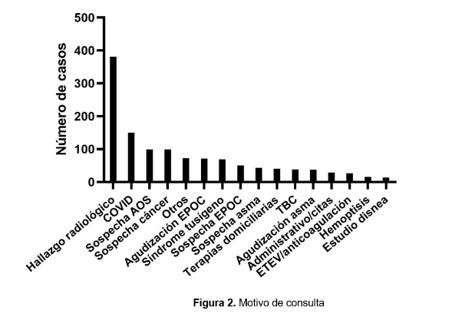
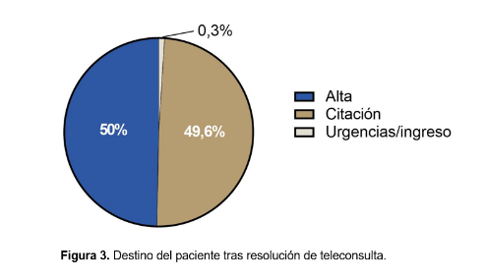
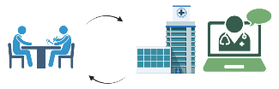

IMPLANTACIÓN Y DESARROLLO DEL PROGRAMA DE TELECONSULTA ENTRE ATENCIÓN PRIMARIA Y NEUMOLOGÍA
C.M. Rosa Linares, L. Román Rodríguez, E. De Benito Zorrero, M.A. Espinoza Solano, M. Abad Arranz, L. Jara Palomares, A. Romero Falcón,
E.M. García Díaz, J.I. Toral Marín, D. González Vergara.
Hospital Universitario Virgen del Rocío, Av. Manuel Siurot s/n 41013-Sevilla, España.
INTRODUCCIÓN
RESULTADOS
CONCLUSIONES
La digitalización de la historia clínica y los nuevos métodos de comunicación que proporciona la tecnología representan una oportunidad para mejorar la coordinación entre distintos niveles asistenciales. En este estudio se ha analizado el impacto de la teleconsulta, entre atención primaria y neumología, como método de comunicación asíncrono.
La teleconsulta permite al médico de atención primaria un acceso rápido al especialista evitando al paciente consultas presenciales innecesarias con un alto grado de satisfacción entre sus usuarios.
MATERIALES Y MÉTODOS
Estudio observacional prospectivo de teleconsultas atendidas en H.U. Virgen del Rocío
En el primer año de su implantación se han realizado 1233 consultas.
El 66% de los médicos de atención primaria se mostraron como “muy satisfechos” y el 34% como “satisfechos”.
Autor para correspondencia
correo electrónico: carmendelmar24@gmail.com
(C.M. Rosa Linares).
Intervalo: noviembre 2020 – noviembre 2021
Tiempo medio
de respuesta
Motivo de
consulta
Destino del paciente
tras resolución de
teleconsulta

